Slide 1

Universidade Presbiteriana Mackenzie
Trabalho
Faculdade de Computação e Informática

Slide 2
Objetivo
Especificar a arquitetura de uma aplicação web que integre com outras aplicações.

Slide 3
Integrantes
Máximo 4 alunos de uma mesma turma.

Slide 4
Buscador – #US1 Buscar Produto
Eu como consumidor preciso encontrar o produto com o menor preço para economizar nas minhas compras.
Considero está história atendida se:
for possível buscar um produto por nome,
for mostrado o nome da loja; foto, preço e descrição do produto.
for possível filtrar produtos por preço
existir um botão que acessa o site de venda da loja.

Slide 5
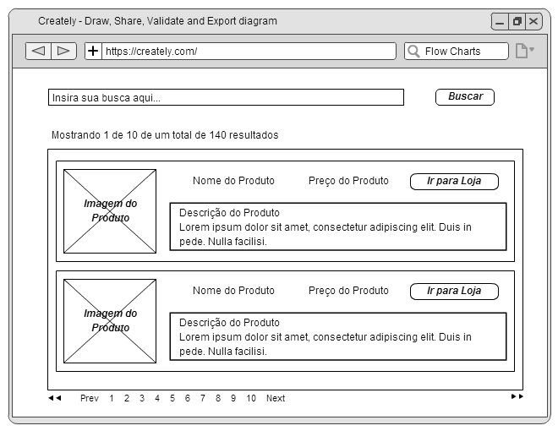
Buscador – #US1 Buscar Produto

Slide 6
Buscador – #US1 Buscar Produto
Requisito não funcional: Disponibilidade e Performance
O sistema deve ser pensado para ter disponibilidade de 95% e suportar 100 usuários simultâneos e tempo de resposta de 4 segundos.
Requisito não funcional: Usabilidade
Usuários sem nenhum treinamento devem conseguir buscar um produto com no máximo dois cliques.

Slide 7
Loja – #US2 Comprar Produto
Eu como consumidor preciso comprar o produto da loja para pode utiliza-lo em casa.
Considero está história atendida se:
for possível buscar um produto por nome,
for mostrado foto, preço e descrição do produto.
for possível comprar um produto informando o local de entrega e a forma de pagamento.
a forma de pagamento é um boleto ou um botão para acessar o site do banco do cliente.

Slide 8
Loja – #US2 Comprar Produto
Requisito não funcional: Disponibilidade e Performance
O sistema deve ser pensado para ter disponibilidade de 95% e suportar 100 usuários simultâneos e tempo de resposta de 4 segundos.
Requisito não funcional: Usabilidade
Usuários sem nenhum treinamento devem conseguir comprar um produto com no máximo três cliques.

Slide 9
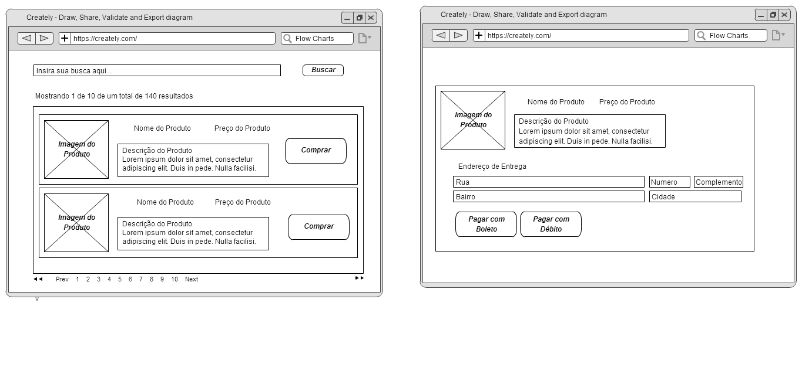
Loja – #US2 Comprar Produto

Slide 10
Banco– #US2 Pagar Produto
Eu como cliente do banco preciso efetuar o pagamento d um produto no internet banking para gastar menos tempo comprando.
Considero está história atendida se:
O cliente informar o número da agência e a conta corrente para acesso ao internet banking.
O cliente conseguir pagar um produto apenas se ele tiver saldo positivo após a efetivação do pagamento.
A loja for informada automaticamente do pagamento.

Slide 11
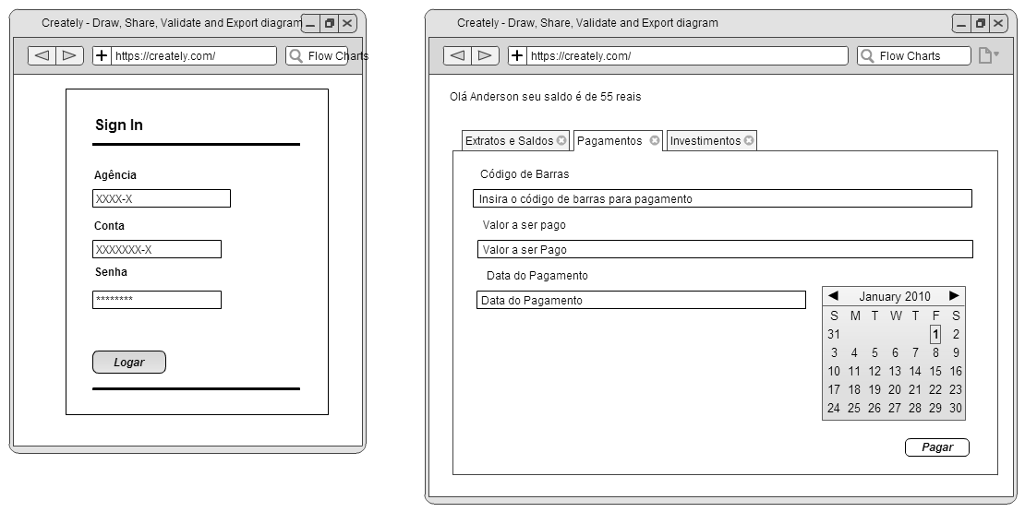
Banco– #US2 Pagar Produto

Slide 12
Banco– #US2 Pagar Produto
Requisito não funcional: Segurança
Somente cliente do banco com cadastro e que enviem corretamente as informações de login podem acessar o sistema
Somente usuário autenticados podem efetuar um pagamento.

Slide 13
Entrega Parcial 1 e 2 - Conteúdo
Escolher um dos 3 sistemas.
Entregar a especificação do 4+1 Visões do sistema escolhido.
Visão Lógica: Diagramas de Classe e um diagrama de sequência
Visão de Implementação: Diagramas de Componente e Pacotes
Visão de Implantação: Diagrama de Deployment
Visão de Processo: Diagrama de Atividades
Cenários: Casos de Uso e Histórias de Usuário com Protótipos.

Slide 14
Entrega Parcial 3 - Avaliação
Nota de 0 a 10 e corresponde a 0,4 da nota semestral N2.
O grupo deverá apresentar o projeto proposto para o professor em no máximo 10 minutos no dia 16/11/2017
O aluno que faltar a apresentação terá 50% da nota do grupo

Slide 15
Entrega Parcial 3 - Conteúdo
Entregar a especificação do 4+1 Visões do sistema escolhido com correções e atualizações.
Implementar apenas o cenário especificado

Slide 16
Entrega Parcial 3 - Restrições
Deverá ser implementar e especificar apenas o que compreende o cenário proposto.
O sistema deverá armazenar dados em um SGBD.
O sistema deverá executar em apenas uma máquina física.
O sistema pode ser implementado utilizando qualquer tecnologia, desde que atenda as seguintes premissas:
Execute em um ambiente Web e seja acessado via browser
A tecnologia consiga consumir e expor webservices restfull e soap.
Cenários teste que comprovem o funcionamento da aplicação
Vídeo demonstrando o funcionamento o serviço/componente
Ponto-Extra e Atualização da nota da entrega B
Integrar o sistema com ao menos um sistema de outro grupo.

Slide 17
Entrega Parcial 3 - Restrições
A integração entre os sistemas deverá ocorrer utilizando webservices SOAP ou RESTFULL.

Slide 18
Entrega Parcial 3- Avaliação
Nota de 0 a 10 e corresponde a 0,4 da nota semestral N2.
A avaliação compreende:
Documentação e sistemas corrigidos e atualizados
Integração funcionando

